Slide 1
WEB工程实验汇报
项目名称：许可证授权

Slide 2
简介
该项目致力于为系统添加一个许可证授权机制，通过
授权机制实现盈利，从而提高公司收入，实现更好地
保护该系统系统知识产权并实现商业价值。

Slide 3
功能需求
管理员：
1.通过账号密码登录授权管理页面
2.进入公司管理页面，给公司机构构建条目，下发授权点数，软件信息以及到期截止时间。
3.对现有公司授权条目进行增删改查，以及查看相关详细信息功能。
4.进入许可证管理页面，给个人用户进行授权，以及相关条目删除、编辑和查看详情。
5.数据分析，根据个人的姓名或者公司名称进行筛选。

Slide 4
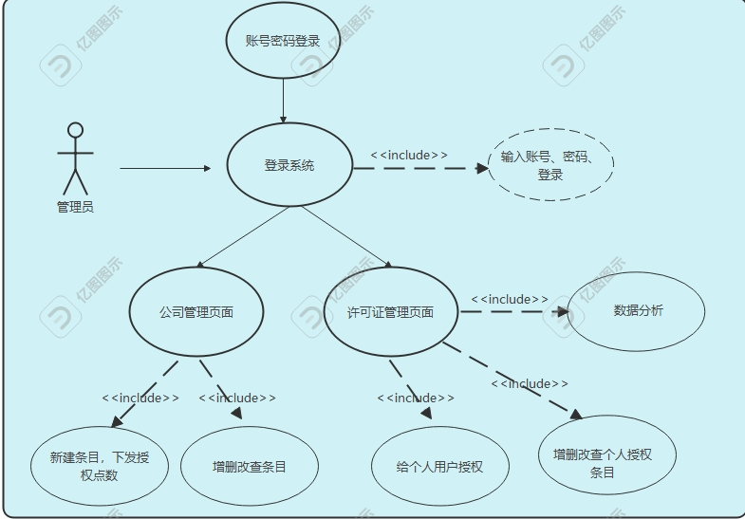
用例图

Slide 5
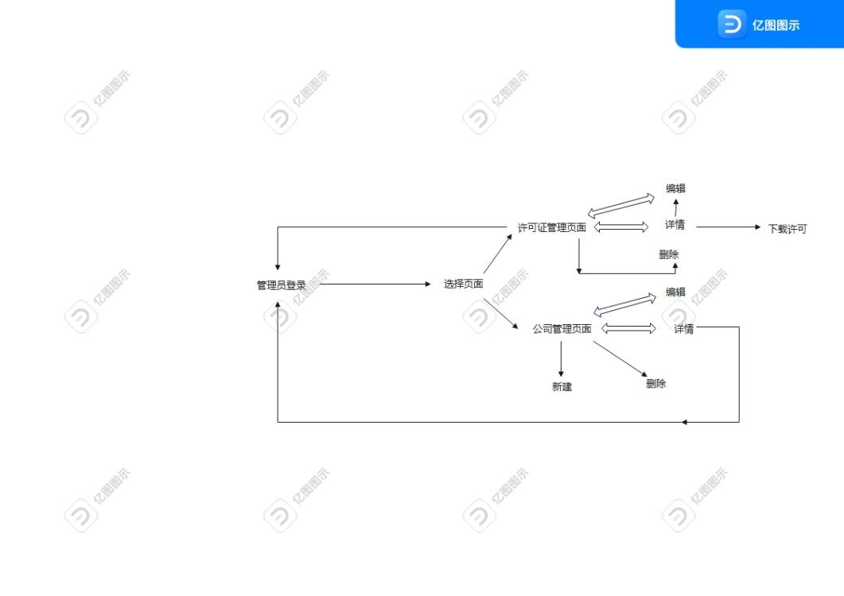
活动图

Slide 6
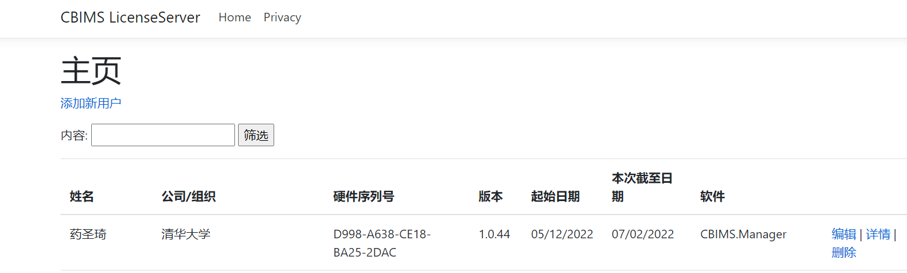
超文本&适应性
修改数据
查看数据
跳转首页
跳转登录页面
添加用户
删除数据
搜索用户，支持模糊匹配

Slide 7
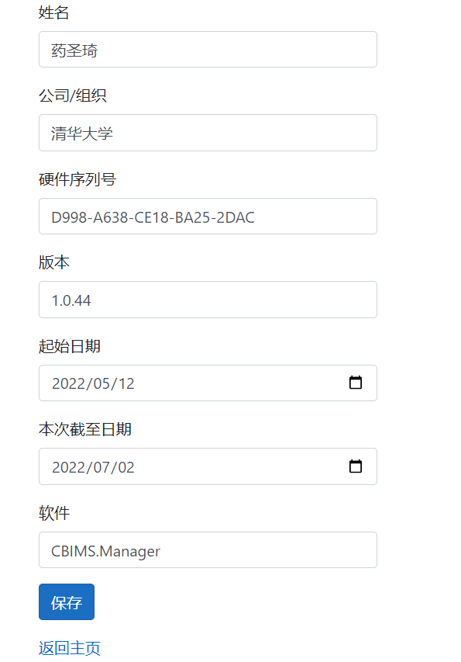
超文本& 适应性
文本框
日期选择
按钮选项
超链接

Slide 8
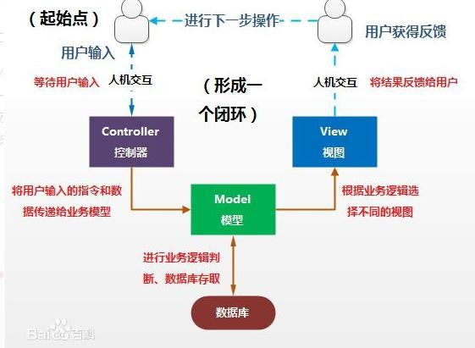
设计模式
MVC模式
MVC 模式代表 Model-View-Controller（模型-视图-控制器） 模式。这种模式用于应用程序的分层开发。
Model（模型） - 模型代表一个存取数据的对象或 JAVA POJO。它也可以带有逻辑，在数据变化时更新控制器。
View（视图） - 视图代表模型包含的数据的可视化。
Controller（控制器） - 控制器作用于模型和视图上。它控制数据流向模型对象，并在数据变化时更新视图。它使视图与模型分离开。
一般在Java Web里，JSP充当V，Servlet充当C,JavaBean充当M。

Slide 9
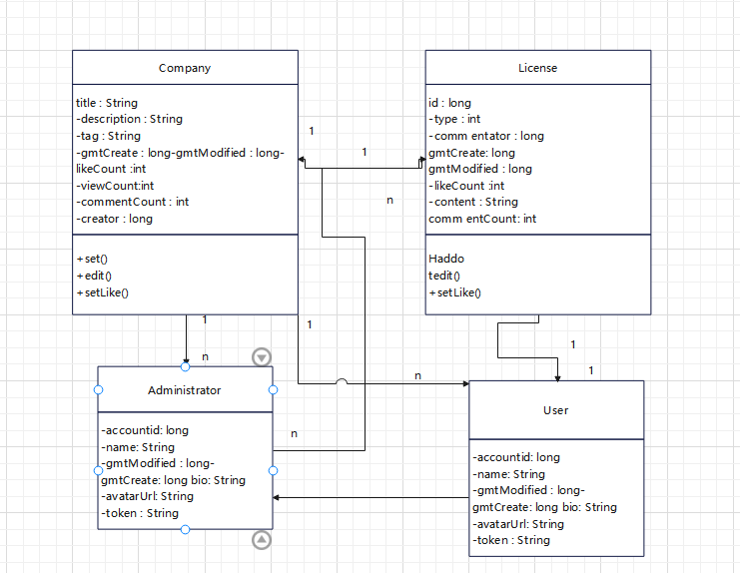
论坛系统类图

Slide 10
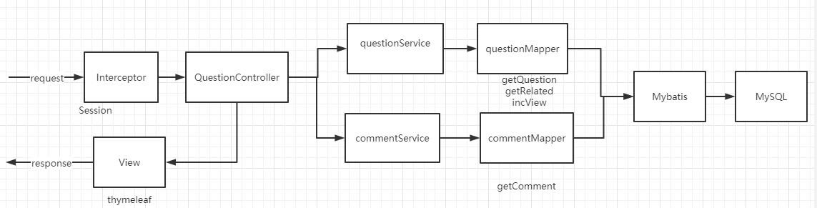
以查看表单为例

Slide 11
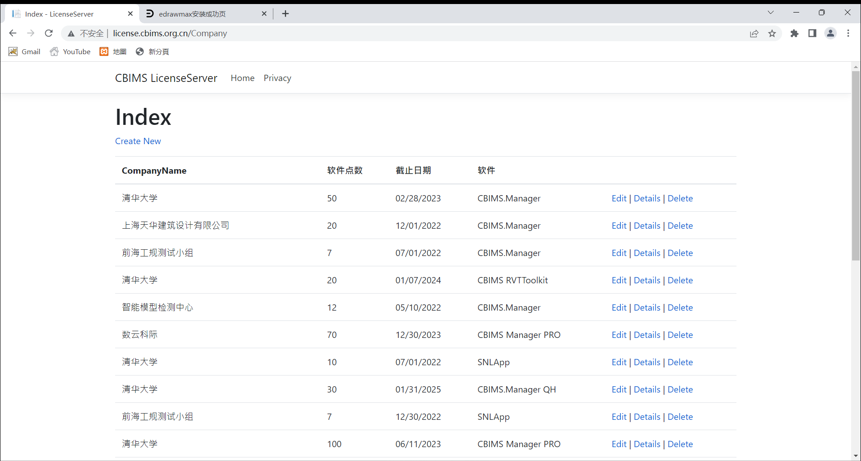
Web应用设计——标题正文型布局

Slide 12
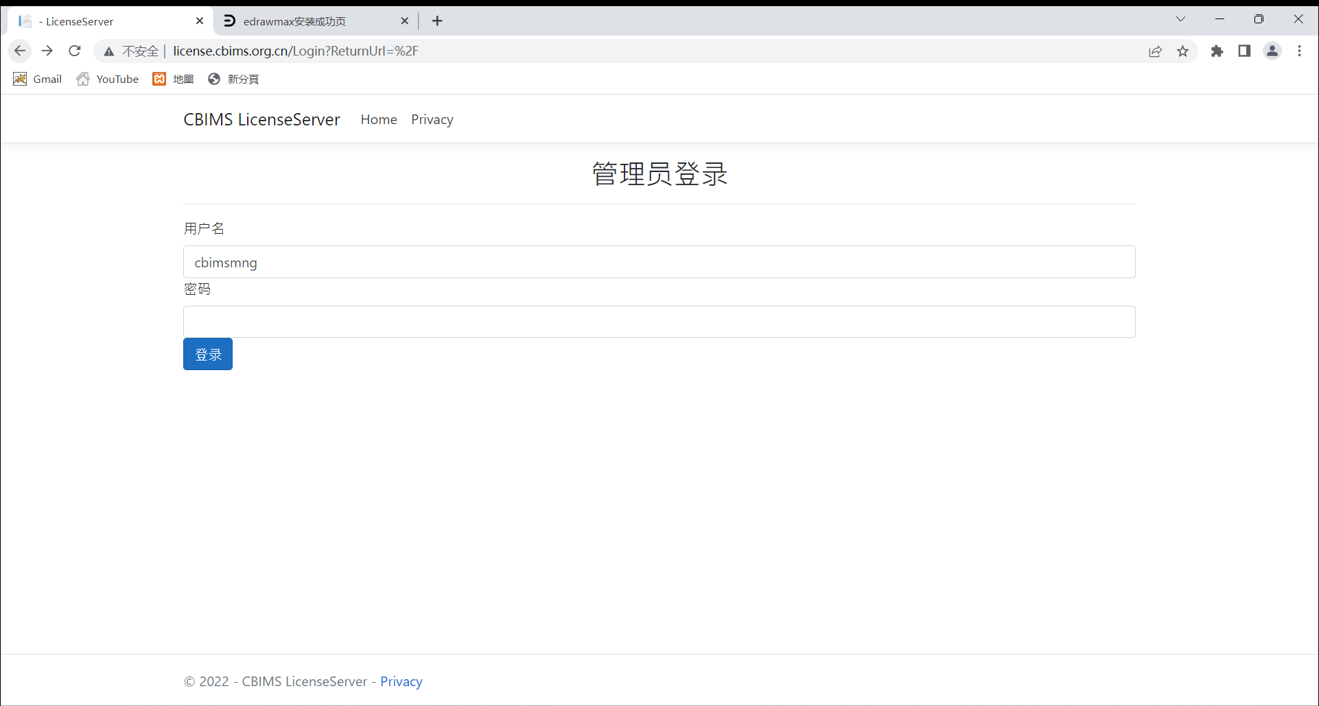
登录详情页面

Slide 13
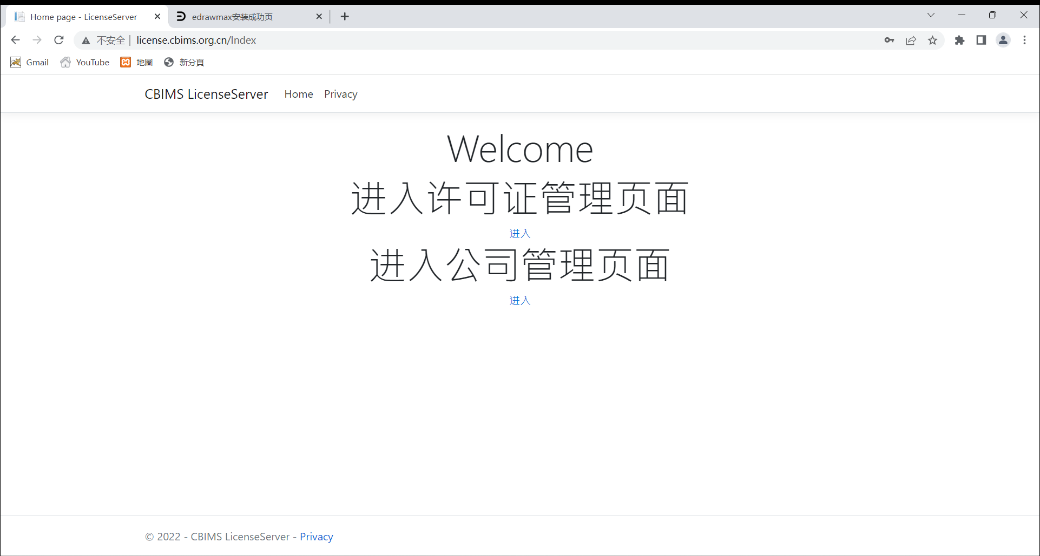
管理员页面

Slide 14
开发技术
前端：HTML、CSS、JavaScript
后端：Spring
数据库：MySQL
云端服务器：阿里云

Slide 15
Web应用测试
单元测试：JUnit
功能测试：
链接测试：没有孤立的页面，跳转正常 表单测试：非空检测、标签合法性检测 cookies测试：检查cookie是否正常工作

Slide 16

谢 谢 聆 听

